Slide 1
Java進階課程-學習歷程
從哪裡開始不懂了？
進16、Stream
進1、Java 程式結構
(物件導向、UML、類別)
進2、物件建構及使用
(stack & heap、資料型別、陣列)
進3、方法(Method)
(實體、類別方法、呼叫、多載、傳值呼叫)
進5、static 關鍵字
(類別成員、類別方法、Math類別、System類別)
進7、套件管理
(IDE、package、import、jar)
進8、繼承
(父類別、子類別、方法改寫、修飾字、super)
進9、多型
(異質集合、多型參數、強制轉型、instanceof、Object hashCode、toString、equals、編譯與執行時方法差別)
進10、抽象類別與介面
(抽象方法、抽象類別、介面、實作、常數、Number、Calendar 抽象類別)
進11、列舉及巢狀類別
(enum、static 巢狀類別、內部類別、匿名類別)
進12、介面進階設計
(default、static、DAO設計模式、工廠設計模式)
進13、例外處理
(throw、throws、exception、error、try-cath-finally、try with Resource、自訂例外)
進4、建構子與封裝
(建構子、初始化、private、setter、getter、this、封裝)
進6、常用類別
(String、equals 與 == 差異、字串池、格式化輸出、StringBuilder、包裹類別、裝箱、拆箱)
進14、集合與泛型
(資料結構、Collection、Set、List、SortedSet、Map、SortedMap、Queue、Deque、泛型)
進15、Lambda
進15、IO

Slide 2
進11、列舉及巢狀類別
除了「匿名類別」 和「列舉」，其他的內容真的可以忽略。
匿名類別通常會怎麼出現？參考 AnonymousDemo.java
列舉其實也不常出現，出現再去學就可以。(因為這個不難，有印象即可)

Slide 3
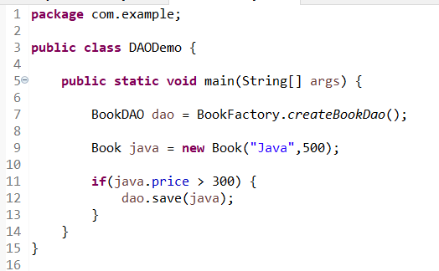
進12、介面進階設計
DAO 設計模式、Factory 設計模式。參考 DAODemo.java
商業邏輯
資料存取

Slide 4
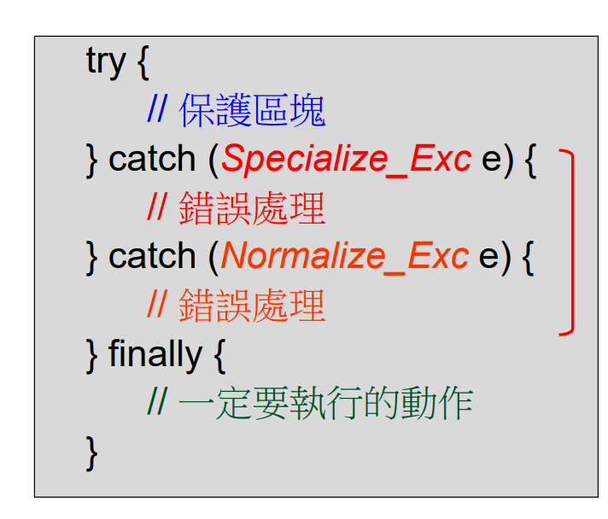
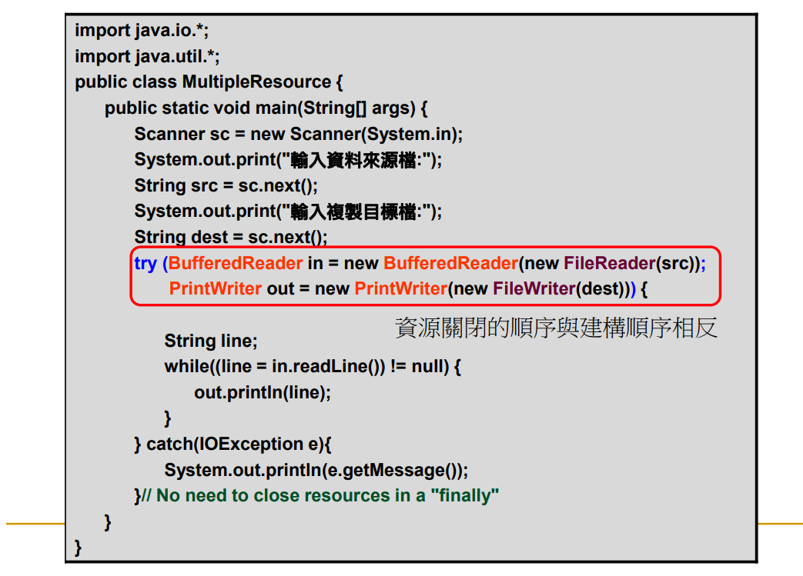
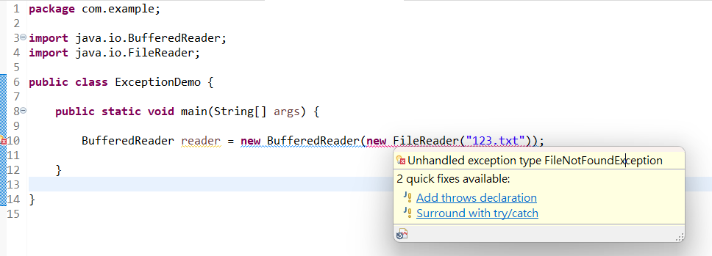
進13、例外處理
檢查(checked)例外、非檢查(unchecked) 例外，不用特別記他。只要知
道 IDE會協助你識別檢查例外的例外，到時再多作處理即可。
例外、錯誤的類別，都不用背。見一個、查一個、學一個。
try-catch-finllay 必須要知道。
throw、thows 必須要知道。
try with resource必須要知道。

Slide 5
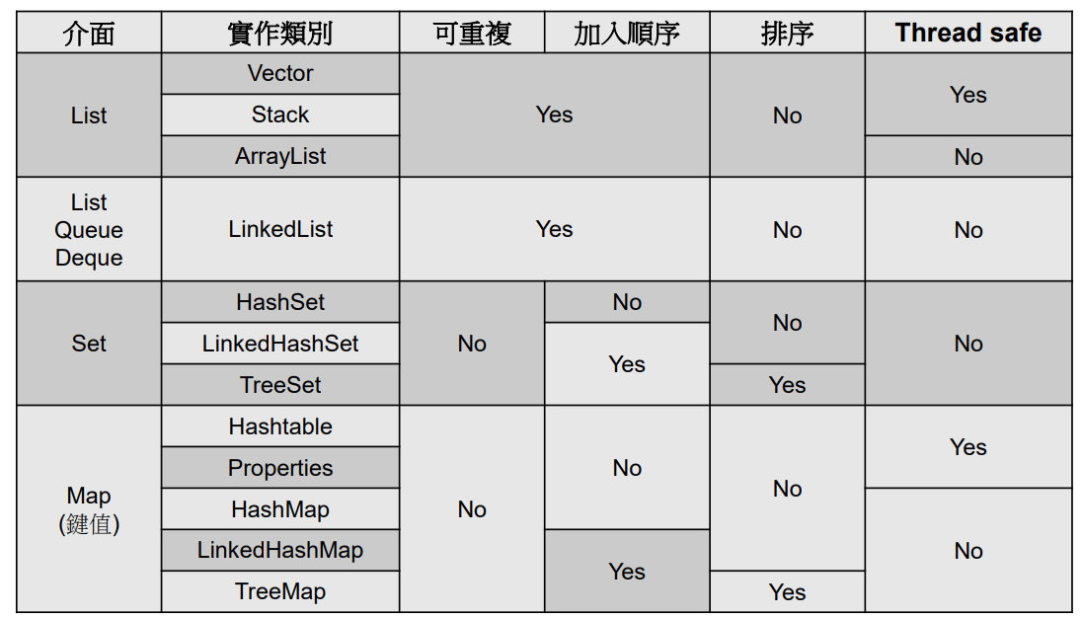
進14、集合與泛型
可重複、照順序的陣列資料。
不重複的資料。
不重複，照順序的資料。
不重複，有排序的資料。
不重複的 K-V資料。
不重複，照順序的 K-V資料。
不重複，有排序的 K-V資料。

Slide 6
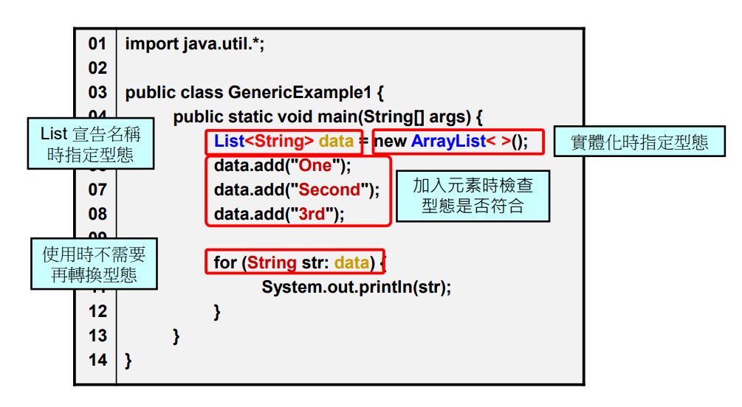
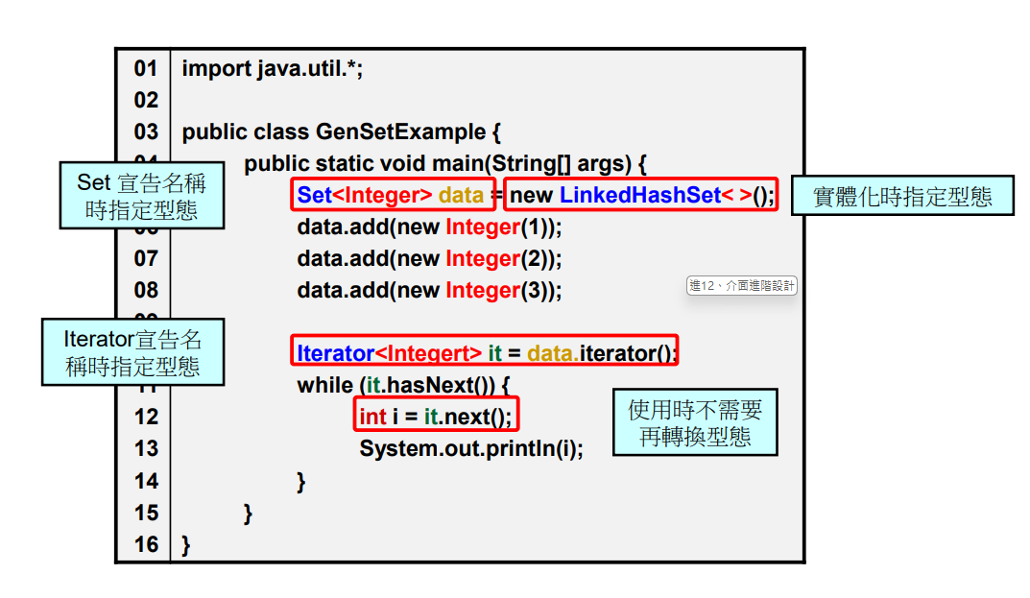
進14、集合與泛型
只要會在 集合、Map 中使用「泛型」(泛，一致的；型，資料型別) 即可。
自訂泛型類別、？ extends 類別、? super 類別 等，都可以先跳過。

